Slide 1
무역관 정산 교육 자료
재무팀

Slide 2
1. 정산 개념 및 기초준비
1.1. 정산의 개념
1.1.1. 정산의 정의:
본사에서 전도받은 자금 중에서 집행한 자금은 적합하게 집행되었음을 증빙을 갖추어 증명하고, 집행하지 않은 자금은 실제로 남아 있음을 증명하는 것.
1.1.2. 시스템에 입력(수입 or 지출) 하는 기준:
자금을 수령하여 무역관 공용계좌에 입금이 되는 것은 정산관련 ERP(경리장부 등)에는 거래유형을 ‘수입’으로 입력을 해야함. 단, 본사에서 송금해서 입금된 내역은 정산관련 ERP(경리장부 등)에 자동반영 됨. 자금을 집행하여 무역관 공용계좌에서 출금이 되는 것은 정산관련 ERP(경리장부 등)에는 ‘지출’로 입력을 해야함
1.1.3. 경리장부(=회계장부 라고도 함)의 종류 및 각 장부별 입력해야 할 거래유형
1.1.3.1. 경리장부의 종류 : 경리장부는 크게 예금장부, 현금장부, 신용카드장부로 나눌 수 있다. 은행계좌를 사용하는지 여부에 따라 예금장부(은행계좌를 사용)와 현금장부(은행계좌를 사용하면 안됨)로 나뉘고, 통화에 따라 예금장부는 다시 송금통화예금장부와 현지화예금장부로 나뉘고, 현금장부는 송금통화현금장부와 현지화현금장부로 나뉜다. 송금통화와 현지화가 일치하는 지역(=송금통화지역)에서는 송금통화장부만을 사용하게 되고, 현지화지역(=송금통화와 현지화가 일치하지 않는 지역)에서는 송금통화장부뿐만 아니라 현지화장부도 사용하게 된다. 즉, 송금통화장부는 모든 무역관에서 사용하는 장부이며, 현지화장부는 송금통화외에 현지화도 사용하는 무역관에서 추가로 사용하는 장부이다. 신용카드장부는 신용카드(법인 공용카드로서)를 사용하는 무역관에서만 사용하는 장부이다.
1.1.3.2. 송금통화예금장부(장부코드 : 10) : 송금통화로 이루어지는 계좌이체, 자동이체, 수표 지급, 통장 수입 등을 입력하는 장부
1.1.3.3. 송금통화현금장부(장부코드 : 20) : 송금통화로 이루어지는 현금지급 및 현금수입 등을 입력하는 장부
1.1.3.4. 현지화예금 장부(장부코드 : 30) : 현지화로 이루어지는 계좌이체, 자동이체, 수표지급 및 통장 수입 등을 입력하는 장부
1.1.3.5. 현지화현금 장부(장부코드 : 40) : 현지화로 이루어지는 현금지급 및 현금수입 등을 입력하는 장부
1.1.3.6. 신용카드 장부(장부코드 : 50) : 신용카드로 이루어지는 지출 및 수입 등을 입력하는 장부
1.1.4. 정산의 결과 중 하나로서의 장부별 “차액＂의 의미
무역관 공용계좌의 입출금내역(또는 법인카드사용내역)의 결과인 ‘은행명세서(또는 카드명세서)상의 잔액’과, 정산관련 ERP에 <자금잔액명세서>상의 ‘경리장부 잔액’은 서로 일치해야 하며, 일치하지 않는 경우 그 차액을 설명해야 합니다. (공사의 정산 주기는 분기별로 하기때문에, 잔액 일치 여부 확인 및 차액설명을 최소 분기별로는 반드시 해야함)
무역관별 송금통화 안내
연번 | 송금통화 | 무역관
1 | AUD | 시드니, 멜버른
2 | CAD | 토론토, 밴쿠버
3 | CHF | 취리히
4 | CNY | 중국지역 해외조직망 (홍콩, 타이베이 제외)
5 | EUR | 마드리드, 뮌헨, 밀라노, 바르샤바, 부다페스트, 부쿠레슈티, 브뤼셀, 빈, 소피아, 아테네, 암스테르담, 자그레브, 파리, 프랑크푸르트, 프라하, 함부르크, 헬싱키, 베오그라드, 브라티슬라바
6 | GBP | 런던
7 | JPY | 도쿄, 오사카, 나고야, 후쿠오카
8 | SGD | 싱가포르
9 | USD | 기타 해외 조직망

Slide 3
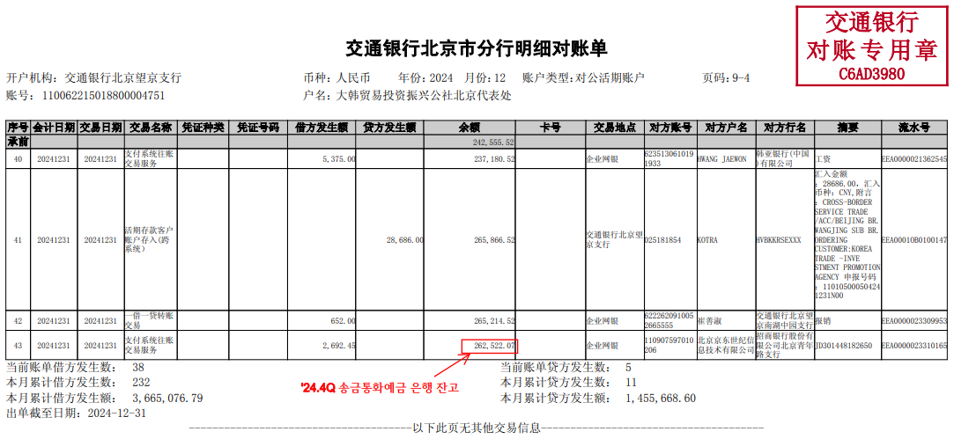
1.1.4.1. 은행명세서상의 잔액
국가마다 은행마다 명세서양식은 천차만별 입니다. 보통 거래내역별 잔액이 찍히고, 분기로 조회하면 분기말의 최종 잔액도 표시됩니다.
이 은행명세서상의 잔액을 ERP<자금잔액명세서> 메뉴에
<나. 은행잔고대사표-은행잔고증명서-현지화금액/송금통화금액> 컬럼에 직접 입력을 해야합니다. (공사는 분기별 정산이므로 분기말의 최종잔액을 입력)
잔액증명 예시 : 은행거래명세서(Bank Statement)

Slide 4
1.1.4.2. 카드명세서상의 잔액
국가마다 카드사마다 명세서양식은 천차만별 입니다. 카드사마다 청구대상기간도 다 다릅니다. 보통 당월 미결제액(=당월 청구액=카드를 긁었으나 아직 대금결제가 이루어지지 않은 금액)이 기재가 되어있고, 과거 청구액을 모두 납부했다면 이 당월 미결제액(=당월 청구액)이 카드 잔액이 됩니다.
이 카드명세서상의 잔액을 ERP<자금잔액명세서> 메뉴에
<나. 은행잔고대사표-은행잔고증명서-신용카드금액> 컬럼에 입력을 해야 합니다.
아래 예시 명세서를 기준으로 잔액을 계산하는 방법입니다. 1. 마지막 청구액(명세서의 잔액)은 `981.12 CNY` 입니다. 2. 이전 달 청구액은 모두 납부 완료했다고 가정합니다. (즉, 과거 미납액 없음) 3. 따라서, 이번 달에 납부해야 할 최종 카드대금명세서상 잔액은 **981.12 CNY**가 됩니다.
잔액증명 예시 : 카드대금명세서

Slide 5
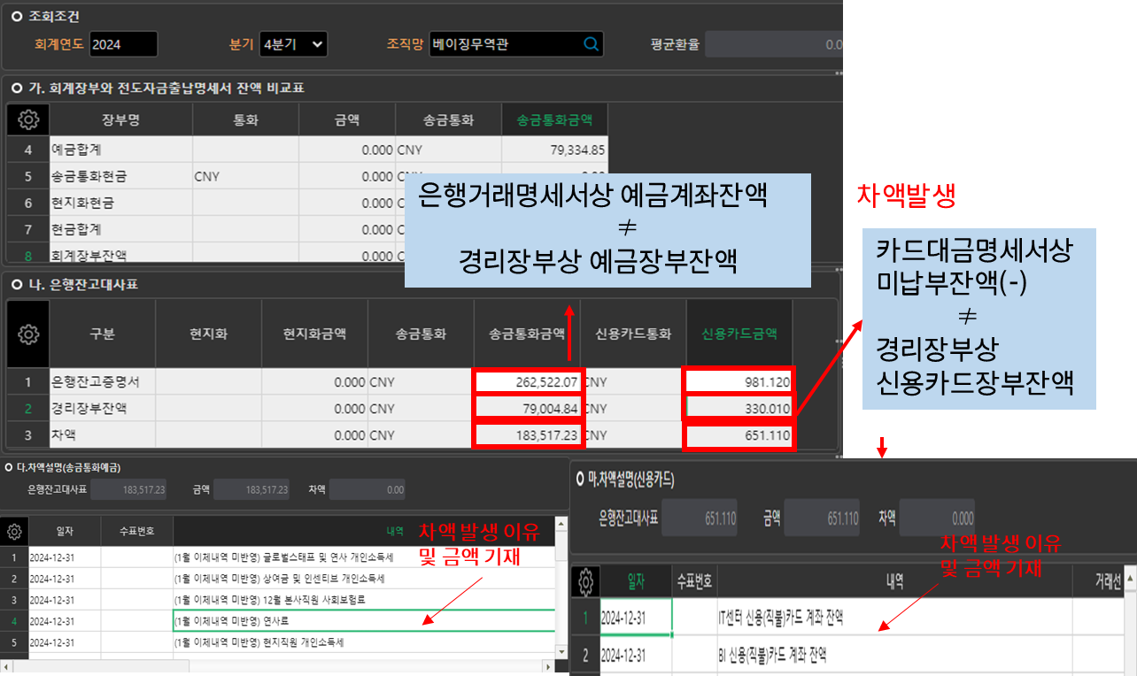
1.1.4.3. ERP<자금잔액명세서>상의 ‘경리장부’ 잔액
그리고 ERP<자금잔액명세서> 메뉴에서 <나. 은행잔고대사표-경리장부잔액> 컬럼을 보면 각 장부별 잔액이 있는데, 이 수치는 직접 기재하는 것이 아니고 ERP<경리장부조회>에서의 각 장부 잔액이 자동으로 표시됩니다. (신용카드의 경우 결제가 되지 않은 경우 (-)잔액이 정상)
다만, 이 컬럼에 자동으로 기재된 금액이 ERP <경리장부조회>에서의 각 장부 잔액과 다른 금액으로
표시되는 경우가 있는데, 이 케이스는 1.1.4.5.를 참고하세요
1.1.4.4. 차액
결국 위(1.1.4.1)(1.1.4.2)에서 직접 기재한 <나. 은행잔고대사표-은행잔고증명서-현지화금액/송금통화금액/신용카드금액> 상의 금액과, (1.1.4.3)에서 자동으로 표시되는 <나. 은행잔고대사표-경리장부잔액> 상의 금액간의 차이금액이 <나. 은행잔고대사표-차액>에 자동으로 표시 되게 됩니다.
이 차액이 왜 나게 되는지를 각장부별 <다.차액설명>에 직접 기재해야하고, 여기서 기재한 차액설명의 금액 합이 <나.은행잔고대사표-차액>과 일치해야지만
ERP<자금잔액명세서>가 정상적으로 확정이 됩니다.
ERP 자금잔액명세서 경리장부조회 경리장부잔액

Slide 6
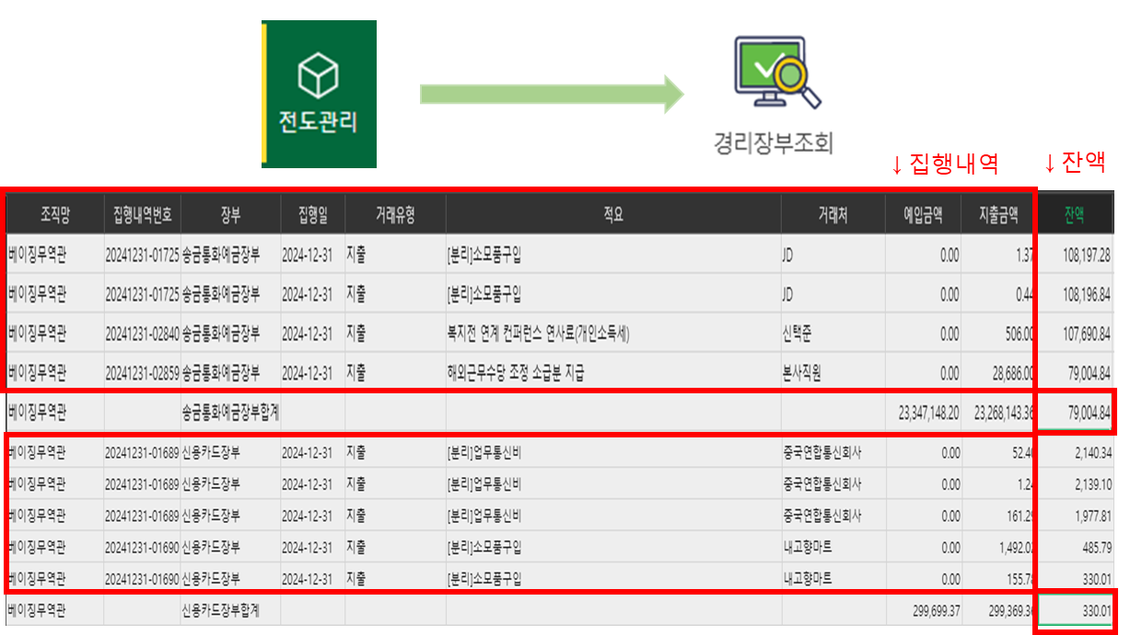
1.1.4.5. ERP<자금잔액명세서>상의 ‘경리장부’ 잔액이 ERP<경리장부조회>에서의 각 장부 잔액과 다른 경우
ERP<경리장부조회> 메뉴에서의 "경리장부잔액"과 ERP<자금잔액명세서> 메뉴에서의 "경리장부잔액"은 서로 일치해야하는게 원칙이나, 서로 차이가 나는 경우도 있을수 있습니다. 대표적인 원인이 이체비목입니다.
ERP<경리장부조회> 메뉴에서 조회되는 경리장부 잔액은 이체비목으로 입력한 것도 반영된 채 표시되는게 정상이지만,
ERP<자금잔액명세서> 메뉴에 <나.'은행잔고대사표-경리장부잔액>컬럼 에서 조회되는 경리장부 잔액은 이체비목으로 입력한 것은 제외된채 표시되는게 정상입니다.
따라서, 만약 분기마감일 기준, 해소되지 않은 이체비목이 남아있다면, 그 차액이 <<자금잔액명세서>> 메뉴에 <나. 은행잔고대사표-차액>으로 나오게 되고, 이 차액을 아래 차액설명에 설명을 해야 합니다.
잔액증명 예시 : 경리장부 잔액부분

Slide 7
1.2. 정산 기초 준비
1.2.1. 회계담당자 및 회계책임자 임명
회계책임자는 조직망의 장, 즉 관장님이 되십니다.
회계담당자는 1인무역관의 경우 관장님이 당연직 회계담당자가 되시고, 2인무역관의 경우 하위직급 직원이 당연직 회계담당자가 됩니다. 3인무역관의 경우 하위직급 직원중에서 지명하여 대 본사 보고(청렴서약서를 의미)를 해야합니다. BI, IT지원센터의 경우 회계담당자는 팀장님이 되십니다.(현지의 불가피한 사유로 부득이 다른 직원을 지명코자 할 경우 해당사유를 보고하여 재무팀 승인 필요)
1.2.1.1. 회계담당자 및 회계책임자 책임
회계책임자와 회계담당자는 회계관계직원 등의 책임에 관한 법률에 의한 법적 책임, 해외조직망 자금관리에 대한 책임을 집니다.
[참고]
제4조(회계관계직원의 변상책임) ① 회계관계직원은 고의 또는 중대한 과실로 법령이나 그 밖의 관계 규정 및 예산에 정하여진 바를 위반하여 국가, 지방자치단체, 그 밖에 감사원의 감사를 받는 단체 등의 재산에 손해를 끼친 경우에는 변상할 책임이 있다.
② 현금 또는 물품을 출납·보관하는 회계관계직원은 선량한 관리자로서의 주의를 게을리하여 그가 보관하는 현금 또는 물품이 망실(亡失)되거나 훼손(毁損)된 경우에는 변상할 책임이 있다.
무역관 인원별 회계담당자
1인 무역관 | 2인 무역관 | 3인 이상 무역관
관장 | 하위직급 직원 | 하위직급 직원 중에서 지명하여 대 본사 보고

Slide 8
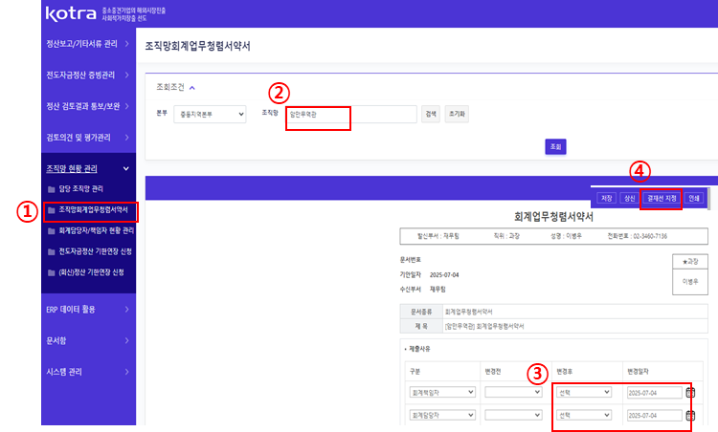
1.2.1.2. 회계담당자 및 회계책임자 변경시, 필요한 행정 절차
회계담당자, 회계책임자가 변경되는 경우에는, 정산증빙시스템 내 <조직망회계업무청렴서약서> 메뉴에서
서약서를 작성하여 관장 결재를 득해야 합니다
1.2.1.3. 서약서 작성 방법
「조직망회계업무청렴서약서」 메뉴 클릭 → 조직망 선택 → ‘회계책임자’ 와 ‘회계담당자’에 ‘변경 후’ 에 신규 발령자 성명 선택, ‘변경일자’에 발령일 선택 → 결재선 지정 후, 관장결재까지 완료
1.2.1.4. 서약서 작성의 효과
1.2.1.4.1. 결재 완료 직후 ‘변경후’직원(회계책임자, 회계담당자) 계정에, 증빙시스템 조회 및 작성 권한이 자동 부여됨
1.2.1.4.2. 결재완료되고, 재무팀에서 문서를 접수완료하고 나면, ‘변경후＇직원 계정에 K- ERP 정산 관련메뉴 사용 권한을 재무팀에서 순차적으로 부여함
서약서 작성 방법

Slide 9
1.2.2. 은행계좌, 공용카드(신용, 체크) 파악
1.2.2.1. 필요시 은행 계좌 개설 및 변경, 공용카드 추가발급(단, 재무팀 사전 승인 필요(공문))
1.2.2.2. 신규계좌개설 및 신규카드발급을 할 경우에는 ERP 등록 필요 (ERP 메뉴 : 전도관리 – 조직망 계좌/카드정보 – 조직망공용카드관리/조직망계좌관리)
1.2.3. 지불방법 확인(수표, 인터넷뱅킹, 무통장입금, 신용카드, 현금)
1.2.3.1. 수표 : 미발행수표, 폐기수표, 발행수표 사본, 미제수표, 수표 사용방법 등 확인
1.2.3.2. 인터넷 뱅킹 : 아이디, 비밀번호, OTP카드, 인터넷 뱅킹 사용방법, 보안 등 확인
1.2.3.3. 무통장입금 : 은행 처리 절차 등 확인
1.2.3.4. 신용카드 : 집행한도, 결제 계좌, 적립 포인트 환입여부, 비밀번호 등 확인
1.2.3.5. 현금 : 일일 보유한도 USD1,000 (송금통화+현지화) (단, 일시적 한도초과 필요 시 재무팀 승인 필요)

Slide 10
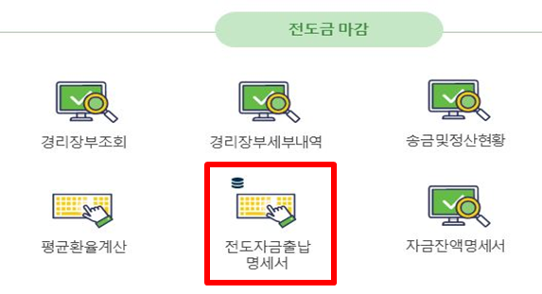
2. 자금수령내역 확인
2.1. 전도자금출납명세서
2.1.1. ERP 메뉴 경로 : 전도관리 – 전도금마감 – 전도자금출납명세서
2.1.2. ERP 메뉴 설명 : 본사 전도자금을 사업 및 비목별로 영수액, 집행액(정산액), 잔액으로 구분하여 일목요연하게 나타낸 무역관 자금(예산)집행총괄표
무역관 전도자금/예산 확인은 전도자금출납명세서로 확인

Slide 11
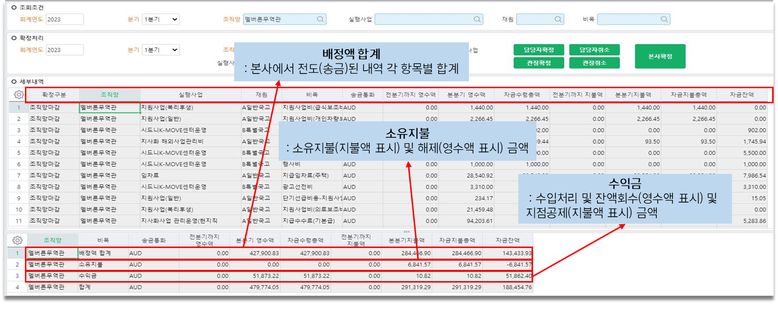
2.1.3. 전도자금출납명세서의 각 컬럼 상세설명
2.1.3.1. 세부내역에는 사업별 또는 비목별로 영수액(전분기까지/본분기), 지불액(전분기까지/본분기), 잔액이 한눈에 보여집니다. 지불액은 정산액을 의미합니다.
2.1.3.2. 세부내역 아래 표에는 배정액합계(순수 배정액), 소유지불, 수익금, 합계(총계) 각각에 대한 영수액, 지불액(정산액),
잔액이 표시됩니다.
2.1.3.3. ‘배정액 합계’ 컬럼 : 본사에서 전도(송금) 된 내역 각 항목별 합계가 표시 됩니다.
2.1.3.4. ‘소유지불’ 컬럼 : 소유지불한 금액은 지불액에 표시되고, 소유지불해제한 금액은 영수액에 표시 됩니다.
2.1.3.5. ‘수익금’ 컬럼 : 수입/환입처리한 금액과 회수한 금액은 영수액에 표시되고, 지점공제한 금액은 지불액에 표시됩니다.
ERP 전도자금출납명세서 설명

Slide 12
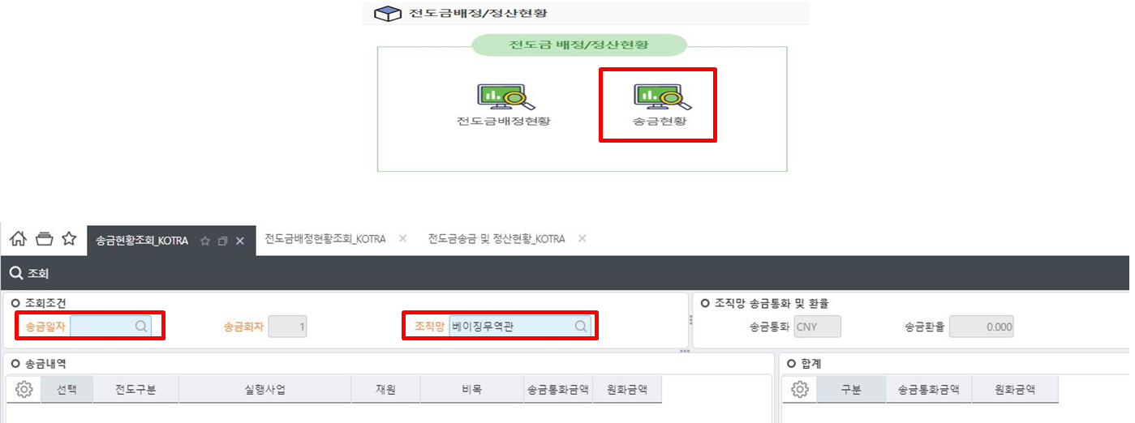
2.2. 송금현황
2.2.1. ERP 메뉴 경로 : 전도관리 – 전도금배정/정산현황 - 송금현황
2.2.2. 메뉴 설명 : 본사에서 송금된 내역을 송금일자별로 조회할수 있는 메뉴
ERP 송금현황 조회방법

Slide 13
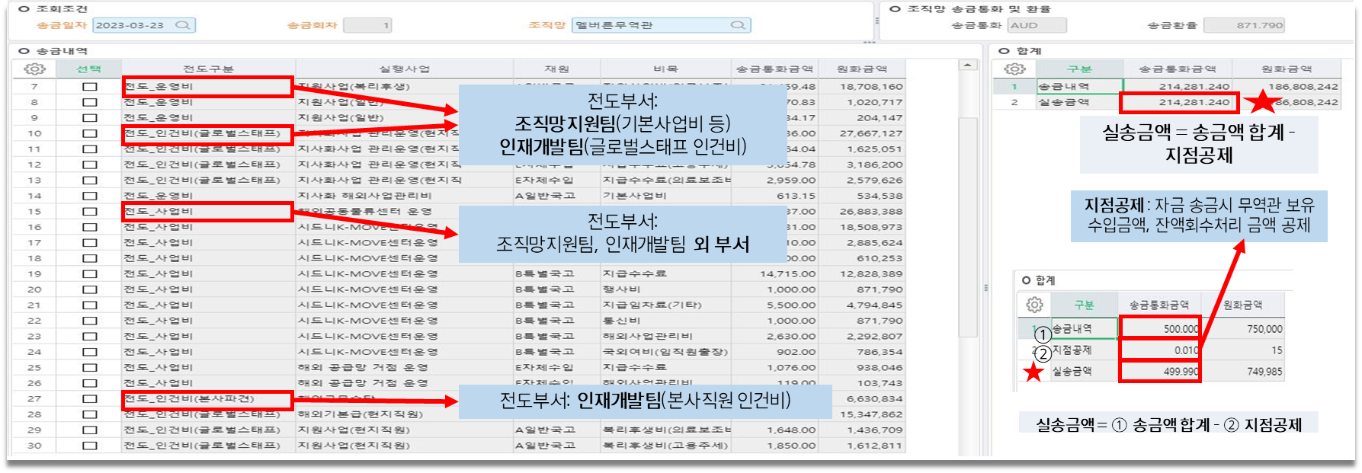
2.2.3. 송금현황 메뉴의 각 컬럼 상세내역
2.2.3.1. 합계표의 송금내역 : 배정된 총액
2.2.3.2. 합계표의 지점공제 : 지점공제된 금액
2.2.3.2.1. 지점공제 정의 : 송금시에 송금액 전부 또는 일부를 무역관 내에 쌓여있는 수입/ 환입금액과 회수금액으로 대체하는 것. 즉, 지점공제된 금액은 실송금되지 않음
2.2.3.3 합계표의 실송금액 : 송금내역 총액에서 지점공제를 제외한 금액
ERP 송금현황 상세내역 화면

Slide 14
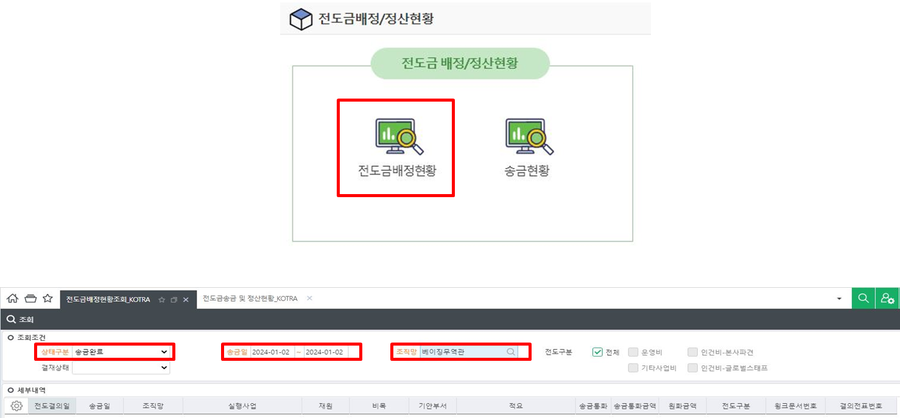
2.3. 전도금배정현황
2.3.1. ERP 메뉴 경로 : 전도관리 – 전도금배정/정산현황 - 전도금배정현황조회
2.3.2. 메뉴 설명 : 본사에서 송금된 상세내역을 기간별로 조회할수 있는 메뉴
ERP 전도금배정현황 조회방법

Slide 15
3. 자금집행 및 내역 등 입력
3.1. 자금집행 과정 요약
지출증빙 정리 및 지출내역표 작성 -> 관장결재->자금지출->증빙철(수표, 계좌이체, 자동이체, 신용카드, 현금 등)
3.2. 인터넷뱅킹 사용 시 유의사항
3.2.1. 인터넷뱅킹 사용 개시 전(前) 재무팀 사전 보고(이중통제방법 및 절차, 일/건별 이체 한도 설정 가능 여부 및 조직망에서 설정한 인터넷뱅킹 한도)
3.2.2. 인터넷뱅킹 이체 시 이중통제절차 준수
3.2.3. 2인 이상, 인터넷뱅킹 시스템 내 이중승인 절차가 있는 경우 상세절차
3.2.3.1) 인터넷뱅킹 지출내역표를 작성하여 관장 결재 득(得)
3.2.3.2) 은행 인터넷뱅킹시스템 내에서 정산담당자가 거래처명, 계좌정보, 금액 등을 입력 및 승인 요청
3.2.3.3) 은행 인터넷뱅킹시스템 내에서 지출내역에 대한 관장의 비밀번호 입력 및 최종승인 시 자금이체 완료
3.2.4. 2인이상, 인터넷뱅킹 시스템 내 이중승인 절차가 없는 경우 상세절차
3.2.4.1) 인터넷뱅킹 지출내역표를 작성하여 조직망 장 결재 득
3.2.4.2) 은행 인터넷뱅킹 시스템 내에서 정산담당자가 거래처명, 계좌정보, 금액 등을 입력 및 자금이체
3.2.4.3) 사전 결재 득한 인터넷뱅킹 지출내역표와 자금이체 영수증(또는 이체 결과물)을 첨부하여 정산담당자가 이체완료 보고 및 조직망 장 결재

Slide 16
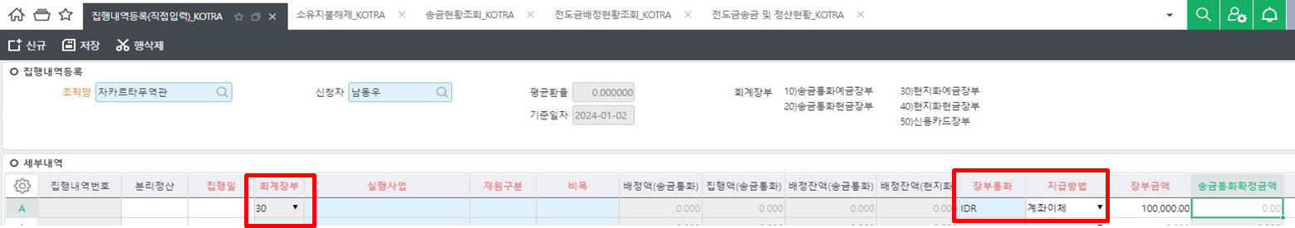
3.3 집행내역등록(직접입력) 메뉴
3.3.1. ERP 메뉴 경로 : 전도관리 – 전도금집행관리(직접입력프로세스) – 집행내역등록(직접입력)
3.3.2. 메뉴 설명 : 집행내역을 건별로 입력 하는 메뉴
ERP 집행내역등록(직접입력) 화면

Slide 17
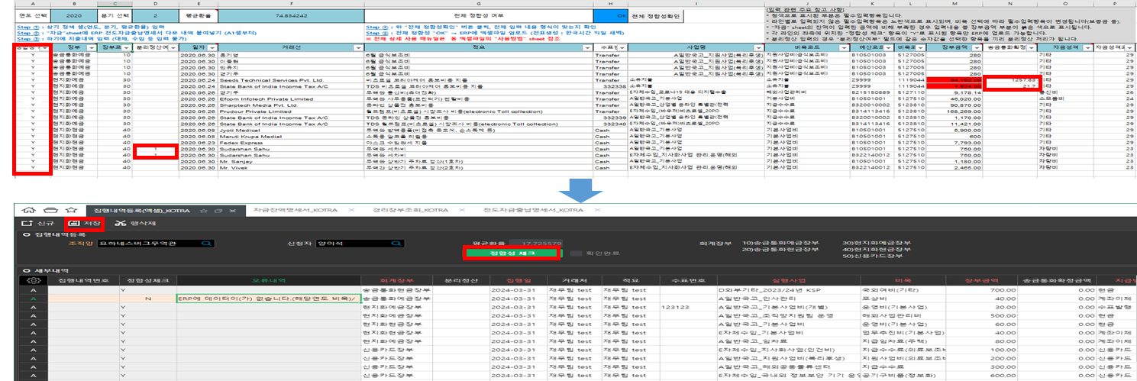
3.4. 집행내역등록(대량엑셀) 메뉴
3.4.1. ERP 메뉴 경로 : 전도관리 – 전도금집행관리(직접입력프로세스) - 집행내역등록(대량엑셀)
3.4.2. 메뉴 설명 : 템플릿에 기 입력완료한 집행내역을 복사하여 한번에 업로드 하는 메뉴
경리장부 엑셀파일 일괄업로드 방법 (Wink 게시판 K-System 매뉴얼 참조)

Slide 18
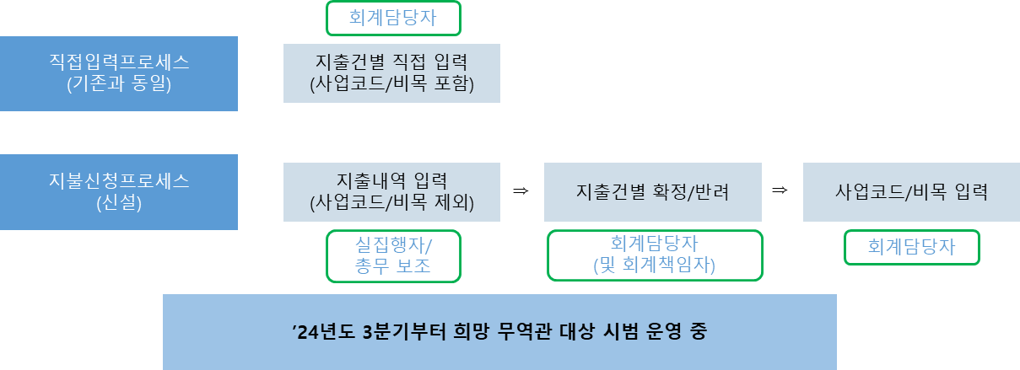
3.5. 지불신청프로세스(신설) 메뉴
3.5.1. 메뉴 설명 : 지출내역 입력을 총무가 아닌 총무보조 또는 실 집행하는 사업담당직원이 할수 있게
(이후 지출건별 확정/반려 와 사업코드/비목입력은 정산담당자가 함)하는 기능
3.5.2. 사용방법 : 이 기능을 사용하시기 원하는 무역관은 재무팀에 사전 연락 필요
지불신청프로세스(신설) 요약

Slide 19
3.6. 정산 집행관련 용어 설명
3.6.1. 소유지불
3.6.1.1. 본사 자금전도(송금)전에 무역관 보유자금으로 선(先)집행하는 것
3.6.1.2. 본사 해당팀의 소유지불 처리 사전 승인(공문) 득(得) 반드시 필요
3.6.1.3. 소유지불 처리 건은 차분기에 본사로부터 전도받아 동일년도 4분기까지는 반드시 해소해야함
3.6.2. 분리정산
3.6.2.1. 1 건의 영수증을 2개 이상의 사업 및 비목으로 분리하여 정산하는 것
예) 전화요금, 휴대폰 요금, 소모품 구입 등 영수증을 여러 개의 사업으로 분리해 정산
3.6.3. 지점공제
3.6.3.1. 송금시에 송금액 전부 또는 일부를 무역관 내에 쌓여있는 수입/ 환입금액과 회수금액으로 대체하는 것.
즉, 지점공제된 금액은 실송금되지 않음

Slide 20
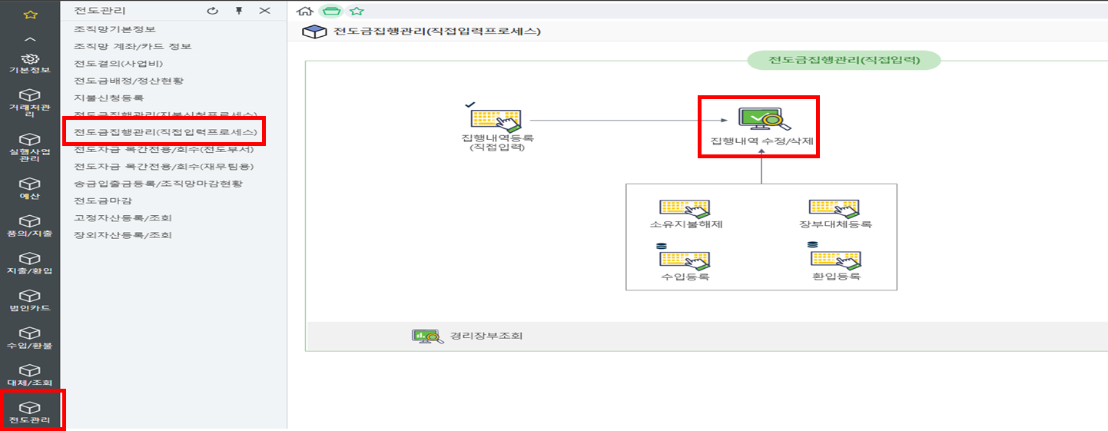
4. 자금집행 입력 내용 조회 및 수정
4.1. 자금집행 입력 내용 수정 방법
4.1.1 ERP 메뉴 경로 : K-ERP 전도관리→전도금집행관리(직접입력프로세스)→집행내역 수정/삭제 메뉴
4.1.2 메뉴 설명 : 기존에 입력했던 집행내역을 수정/삭제 할수 있음 (단, 분기 장부마감(본사확정) 이전에만 가능)
ERP 집행내역 수정/삭제 조회방법

Slide 21
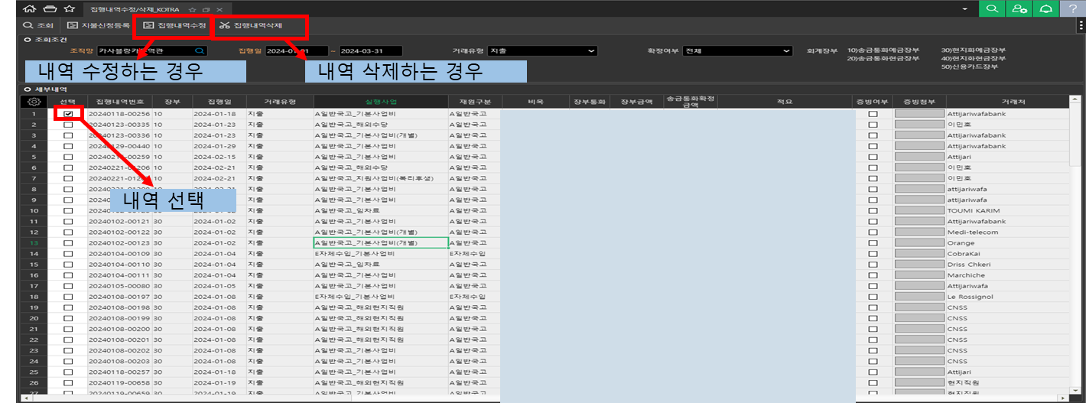
4.1.3. 수정 방법
내역을 수정하려면 해당내역을 선택한후 위에 '집행내역수정'을 클릭해서 수정하면 되고, 삭제하려면
해당내역을 선택한후 위에 '집행내역삭제'를 클릭해서 삭제하면 됩니다.
ERP 자금집행내역 수정방법

Slide 22
5. 정산마감
5.1. 정산마감 순서
정산마감은 분기별로 해야하며, <평균환율>에서 평균환율 업데이트(현지화 사용 무역관에 한함) → <자금잔액명세서> 확정 → <전도자금출납명세서> 확정 순서로 진행해야 합니다.

Slide 23
5.2. 정산마감 관련 용어 설명
5.2.1. 입금환율
5.2.1.1. 본사에서 송금한 송금통화 자금이 무역관 현지화 계좌로 자동전환 입금될 때 적용되는 입금환율
5.2.1.2.본사에서 송금한 송금통화 자금이 송금통화 계좌에 입금된 후 별도 환전할 때 적용되는 환전환율
5.2.2. 평균환율 → 현지화 지역만 해당
5.2.2.1. 분기 중 송금통화를 현지화로 환전한 모든 자금의 평균환율로서 현지화 집행자금의 송금통화 환산을 위해 적용하는 환율
* ERP 시스템에서 자동계산되나 분기 마감 전 ‘조회’->’계산’->‘저장’->’적용’ 순서대로 클릭 필요
5.2.2.2. 현지화금액합계 / 송금통화금액합계 (단, 송금통화확정값으로 입력한 건은 제외됨)
5.2.3. 송금통화 확정값 → 현지화 지역만 해당
5.2.3.1. 현지화로 집행한 금액을 분기 마감 전에 미리 송금통화로 확정한 금액
5.2.3.2. 규정 또는 지침상 송금통화 정액으로 산출단가가 이미 확정되어 있는 건(급식보조비, 출장비,해외근무수당 등)을
현지화로 지급하는 경우 직전 입금환율 적용하여 송금통화 확정값 입력해야 함
5.2.3.3. 사업 종료로 더 이상 집행이 필요 없어 정산 금액을 미리 확정하고자 하는 경우에는, 현 평균환율을 적용(입금환율이 아닌)하여
송금통화 확정값을 일괄 입력 할수 있음
5.2.3.3.1. 다만, 송금통화 확정값을 입력할때 직전 입금환율을 미적용(=대신 평균환율 적용)을 과도하게 하면, 환율 차이가 커질뿐만
아니라 환율 오류 발생을 야기하니 반드시 필요할 때만 사용 (ex. 사절단 등 별도 정산 사업의 분기전 금액 확정 필요 등)

Slide 24
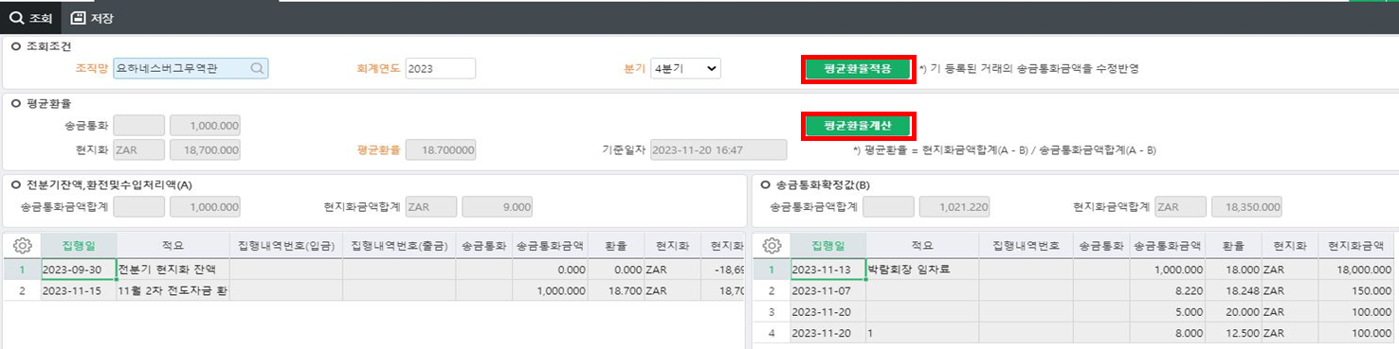
5.3. <평균환율> 메뉴에서 업데이트
5.3.1. 메뉴 경로 : 전도관리 – 전도금마감 - 평균환율계산
5.3.2. 업데이트 방법 : ‘조회’->’평균환율 계산’->‘저장’->’평균환율 적용’ 순서대로 클릭 필요
* 장부에 집행내역 입력/수정을 하나로도 한 경우 위 절차대로 반드시 업데이트 필요
ERP 평균환율 업데이트 방법

Slide 25
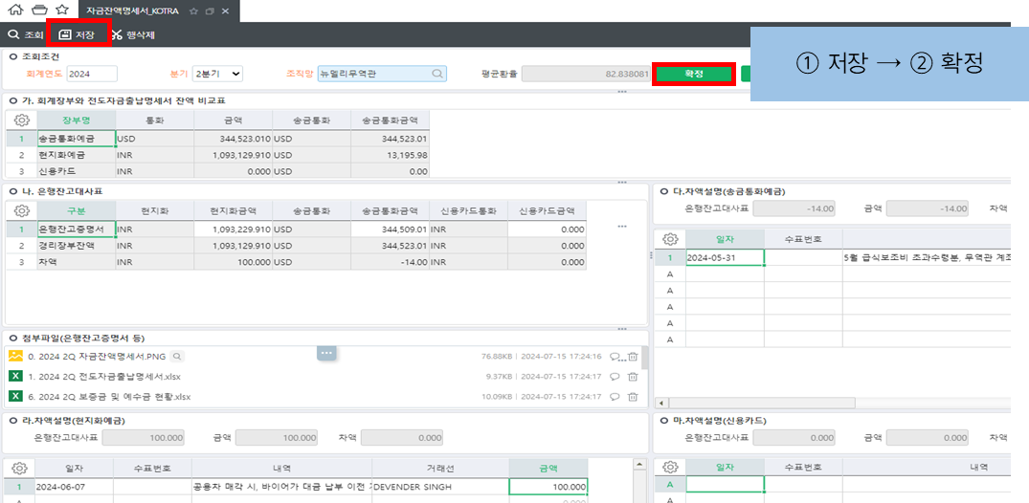
5.4. <자금잔액명세서> 메뉴 확정
5.4.1. <자금잔액명세서>를 확정하려면, K-ERP 전도관리→전도금마감→<자금잔액명세서> 메뉴에서,
저장→확정 버튼을 순서대로 클릭해야 확정됩니다.
5.4.2. 물론 차액이 있는경우라면, 확정전에 각 예금장부와 신용카드장부의 차액에 대한 설명을 기재해야 확정이 됩니다.
ERP 자금잔액명세서 확정방법

Slide 26
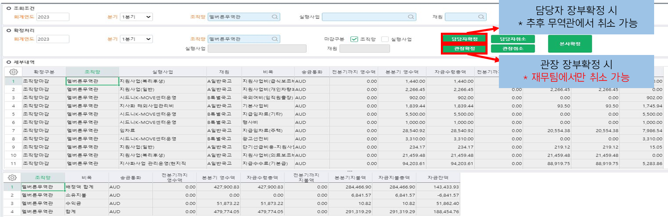
5.5. <전도자금출납명세서> 메뉴 확정
5.5.1. <자금잔액명세서>를 확정하려면, K-ERP 전도관리→전도금마감→<전도차금출납명세서> 메뉴에서,
담당자확정→관장확정 버튼을 순서대로 클릭해야 확정이 마무리 됩니다.
5.5.2. 담당자확정은 무역관 회계담당자만 가능하고, 관장확정은 무역관 회계책임자만 가능합니다.
5.5.3. 담당자확정된 것을 취소하는 것은 무역관 회계담당자만 가능하고, 관장확정된 것을 취소하는 것은 본사 재무팀의 지역별 담당자만 가능합니다.
ERP 전도자금출납명세서 확정방법

Slide 27
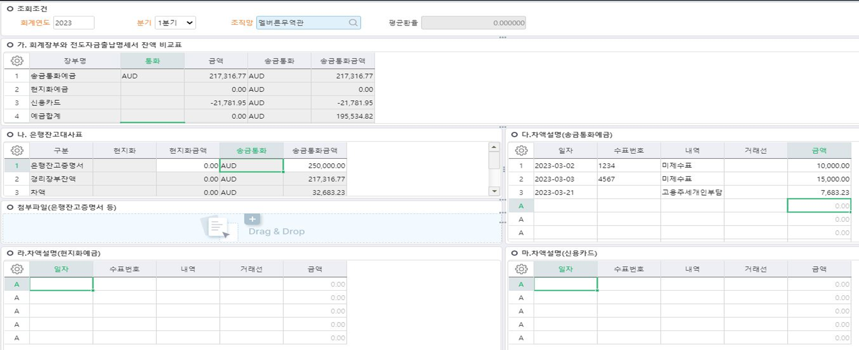
6. 자금잔액명세서 작성
6.1. 자금잔액명세서 작성
6.1.1 ERP 메뉴 경로 : 전도관리 – 전도금마감 - 자금잔액명세서
6.1.2 메뉴 설명 : 회계장부상 자금잔액 과 은행 잔고 차액을 설명하는 표
ERP 자금잔액명세서 작성 화면

Slide 28
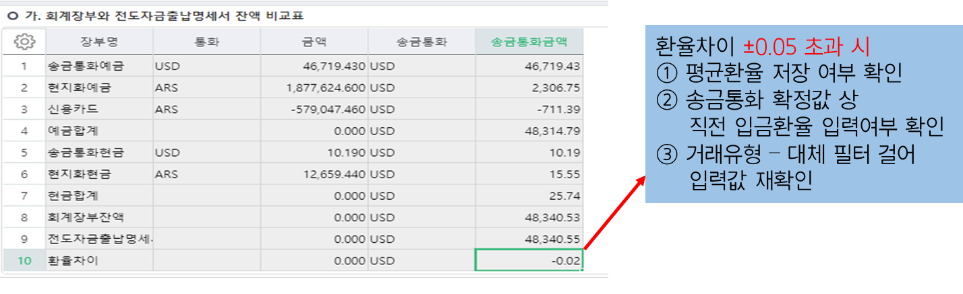
6.1.3 컬럼별 상세설명
6.1.3.1 <가. 회계장부와 전도자금출납명세서 잔액 비교표>에 ‘환율 차이’ 컬럼: <가. 회계장부와 전도자금출납명세서 잔액 비교표>에 맨 아래에 보면 ＇환율차이＇가 표시 되는데 이 환율차이가 ±0.05 초과를 한다면 어떤 오류사항이 있다는 의미입니다.
이를 해결하기 위해서는 아래 순서로 하나씩 확인하여 환율차이가 오차범위내로 바뀌는지 확인해야 합니다.
① 평균환율 저장 여부 확인 (집행내역을 추가/수정 한이후에 평균환율 업데이트를 반드시 해주어야 함)
② 송금통화 확정값 상 직전 입금환율 입력여부 확인 (송금통화 확정값을 입력할때는 입력 당시 직전의 입금환율로 계산된 송금통화 확정값을 입력해야 함)
③ '거래유형' 컬럼에 '대체' 를 필터 걸어 입력값 재확인(전표금액(송금통화) 컬럼에 금액이 잘 들어갔는지 확인. 단, 신용카드 대금 납부를 위한 대체에는 전표금액(송금통화) 값이 0원이 정상)
ERP 자금잔액명세서의 가. 회계장부와 전도자금출납명세서 잔액 비교표 화면

Slide 29
6.1.3.2. < 나. 은행잔고대사표>에 ‘은행잔고증명서’ 컬럼
6.1.3.2.1. 은행에서 확인한 분기말 잔액을 직접 입력함
6.1.3.2.2. 송금통화예금계좌의 잔액을 ‘은행잔고증명서-송금통화금액’ 컬럼에 직접 기재하고,
현지화예금계좌의 잔액을 ‘은행잔고증명서-현지화금액＇ 컬럼에 직접기재한다.
6.1.3.2.3. 신용카드가 있는 무역관은 분기말 신용카드명세서상의 잔액(=분기말까지의 미결제금액)을 ‘은행잔고증명서-신용카드금액＇ 컬럼에 직접 기재한다. 단, 명세서상에 분기말 미결제금액이 따로 표시가 되지 않는 무역관의 경우 0을 입력한다.
6.1.3.3. <가. 회계장부와 전도자금출납명세서 잔액 비교표>에 각 장부(송금통화예금, 현지화예금, 신용카드, 송금통화 현금, 현지화현금) 컬럼과 <나. 은행잔고대사표>에 ‘경리장부잔액’ 컬럼 : 이 두개 금액은 항상 같으며 직접 기재하는 것이 아니고 ERP<경리장부조회>에서의 각 장부 잔액이 자동으로 표시됩니다.(신용카드의 경우 결제가 되지 않은 경우 (-)잔액이 정상)
다만, 이 컬럼에 자동으로 기재된 금액이 ERP <경리장부조회>에서의 각 장부 잔액과 다른 금액으로
표시되는 경우도 있음
6.1.3.3.1 <가. 회계장부와 전도자금출납명세서 잔액 비교표>에 각 장부(송금통화예금, 현지화예금, 신용카드, 송금통화 현금, 현지화현금) 컬럼과 <나. 은행잔고대사표>에 ‘경리장부잔액’ 컬럼에 자동으로 표시되는 금액이, ERP<경리장부조회> 메뉴에서의 각 장부별 잔액과 다른 경우에 대한 설명 :
위 두가지 금액은 서로 일치해야하는게 원칙이나, 서로 차이가 나는 경우도 있을수 있습니다. 대표적인 원인이 이체비목입니다.
ERP<경리장부조회> 메뉴에서 조회되는 각 장부 잔액은 이체비목으로 입력한 것도 반영된 채 표시되는게 정상이지만,
ERP<자금잔액명세서> 메뉴에 <나.'은행잔고대사표-경리장부잔액>컬럼 에서 조회되는 경리장부 잔액은 이체비목으로 입력한 것은 제외된채 표시되는게 정상입니다.
따라서, 만약 분기마감일 기준, 해소되지 않은 이체비목이 남아있다면, 그 차액이 <자금잔액명세서> 메뉴에 <나. 은행잔고대사표-차액>으로 나오게 되고, 이 차액을 아래 차액설명에 설명을 해야 합니다.

Slide 30
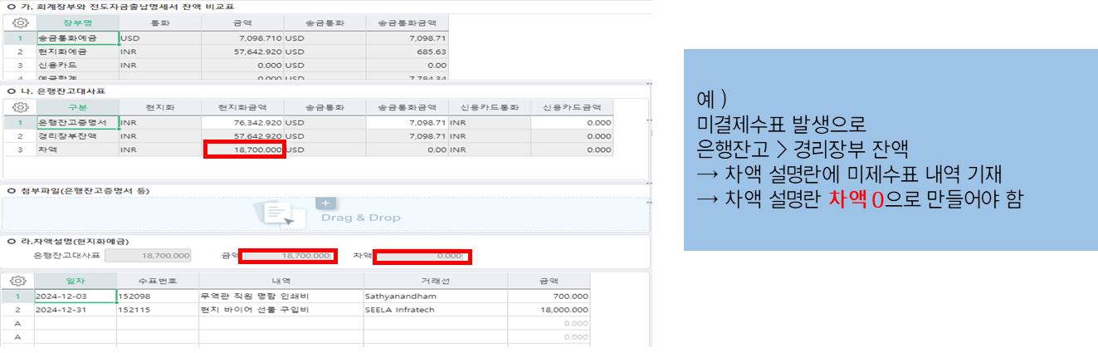
6.1.3.4 <나.은행잔고대사표- 은행잔고증명서>금액과 <나.은행잔고대사표-경리장부잔액>금액이 서로 차이가 나는 경우에는 <나.은행잔고대사표- 차액> 컬럼에 금액이 나오게 됩니다.
6.1.3.4.1 대표적인 예가 미제수표로 인한 차이 입니다.
수표를 발행하는 시점에 장부에는 출금으로 기재했을테니 장부 잔액은 그 금액만큼 줄어있을 것이고, 계좌에서는 아직 출금이 되지 않았으니 계좌 잔액은 장부 잔액보다 그 금액만큼 더 커져있을겁니다.
따라서 <나. 은행잔고대사표-차액> 컬럼에 그 금액만큼이 표시되게 됩니다.
이를 라. 차액설명에서 건별로 설명을 하여 라.차액설명-차액을 0으로 만들어야 합니다.
ERP 자금잔액명세서의 나. 은행잔고대사표 화면(1)

Slide 31
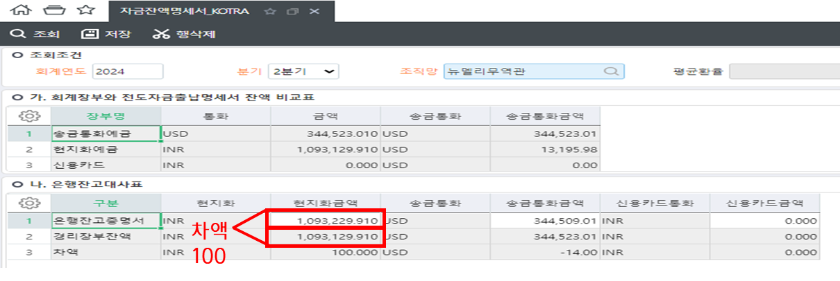
6.1.3.4.2 또다른 대표적인 예가 이체 비목으로 인한 차이 입니다.
계좌에 이체비목 건으로 입금된 내역이 있어 경리장부에 이체비목으로 수입처리를 한 내역이 있다면(이를 해소하지 않은 상태)
<경리장부 조회> 메뉴에서의 잔액에는 그 금액만큼 크게 표시 되지만,
차액설명의 기준이 되는 <자금잔액명세서>메뉴에 가.나.에 표시되는 경리장부 잔액에는 그 금액만큼 제외되서 표시되고
계좌에는 입금된 내역이 있어 계좌 잔액은 그 금액만큼 큰 상태이기 때문에
따라서 차액 컬럼에 그 금액만큼이 표시되게 됩니다. (이체비목은 해소될때까지 차액설명을 통해 관리를 해야하기때문에 이렇게 로직을 구성한 것임)
이를 <라. 차액설명>에서 건별로 설명을 하여 라.차액설명-차액을 0으로 만들어야 합니다.
ERP 자금잔액명세서의 나. 은행잔고대사표 화면(2)

Slide 32
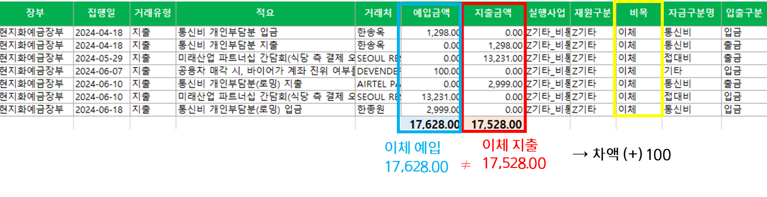
6.1.3.4.2.1 이체비목으로 인하여 차이나는게 맞는지 확인하는 방법
이체비목으로 인하여 <경리장부 조회> 메뉴에서의 장부 잔액과 <자금잔액명세서> 메뉴에서의 가.나.에 표시되는 장부 잔액이 차이나는 경우, 그 건들이 어떤 건들인지 확인하려면, <경리장부 조회> 메뉴에서 (비목 : 이체) 로 필터걸어 예입금액과 지출금액을 비교해서 찾아낼수 있습니다. (짝이 없다면 아직 해소되지 않은 이체비목임)
이렇게 각 분기 및 장부별로 이체 예입과 지출은 가급적 동일한 것이 바람직하나, 그렇지 못한 경우에는 차액을 정확히 확인하고 그 내용을 차액설명에 기입해야 합니다.
ERP 경리장부 조회메뉴 화면

Slide 33
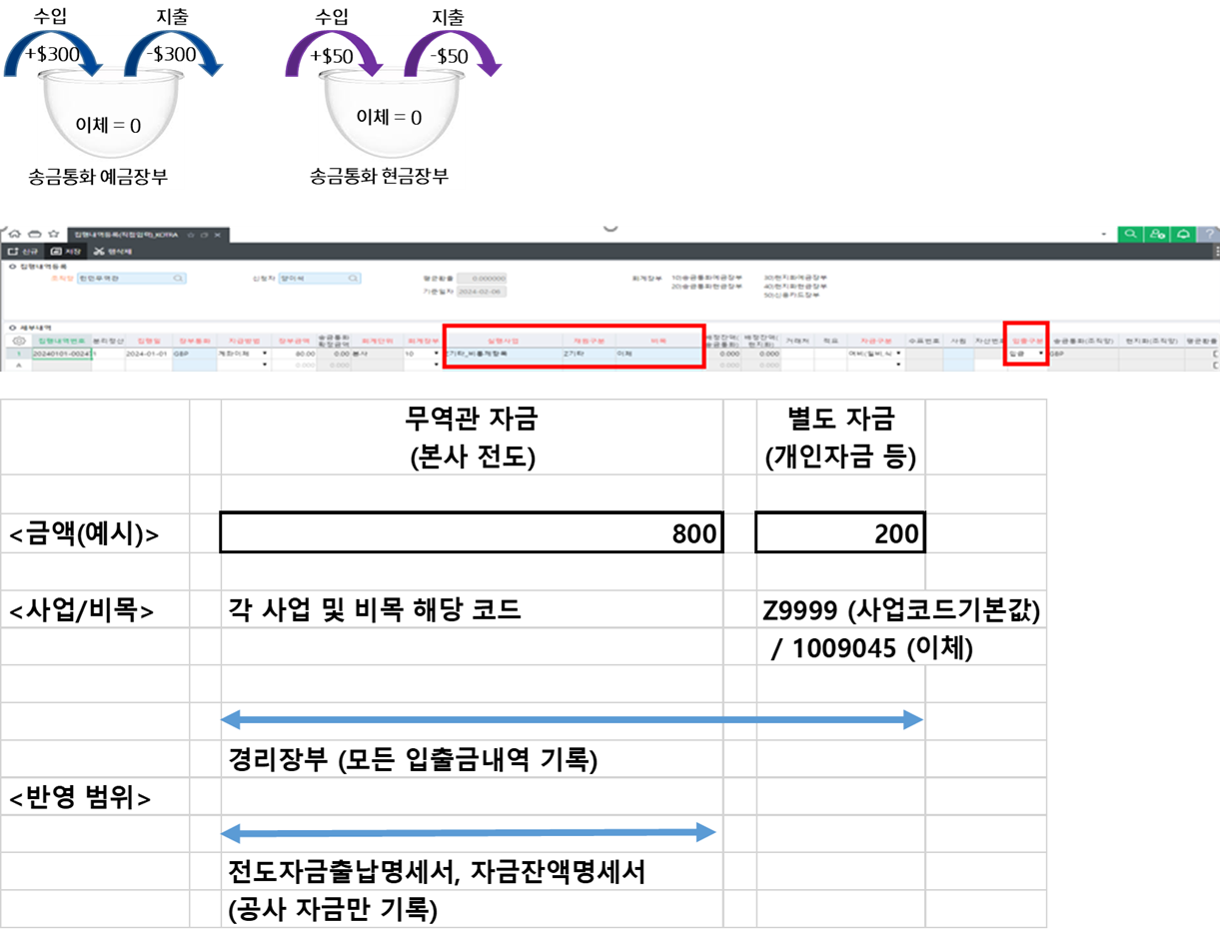
6.1.4. 정산관련 용어 설명
6.1.4.1 이체비목
- 공사 자금이 아닌 외부자금(외부기관 직접 교부, 개인자금 일시 입출금 등)의 입출금내역을 기록하는 비목
- 입력방법은 일반 비목과 동일(집행내역등록)
* 실행사업 : Z기타_비통제항목 / 비목 : 이체 / 입출구분 : 출금 또는 입금
- 동일 장부에서 이체비목 입금-출금이 동일 금액으로 기록되는 것(해소)이 중요
(분기내 해소가 제일 베스트, 분기내 해소가 안되는 경우에는 자금잔액명세서상
차액설명으로 기록하고 빠른 시일내에 반드시 해소해야 함)
- <경리장부조회> 메뉴상의 잔액에는 반영되지만
<전도자금출납명세서>와 <자금잔액명세서 상의 장부별 잔액>에는 미반영 되는게 정상
따라서, 분기정산마감까지 해소되지 않은 이체비목의 경우 자금잔액명세서상 차액으로 나올수밖에 없고, 이때는 이를 차액설명으로 기록하는 것이 반드시 필요
이체비목 개념 및 ERP 집행내역등록에서 이체비목으로 입력하는 화면

Slide 34
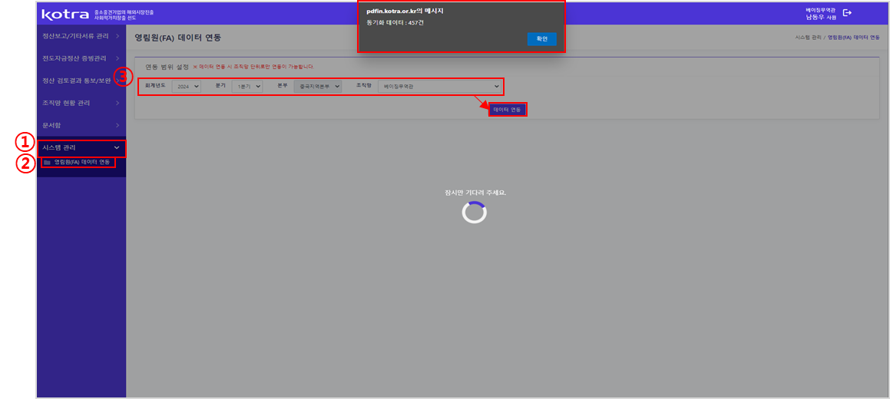
7. 정산 보고
7.1. 정산보고 방법
7.1.1. 방식 : 정산보고는 정산증빙관리시스템 내의 공문으로 보고 해야 합니다. (윙크 공문x)
7.1.2. 보고내용 : 본분기 정산금액, 전도자금 잔액, 참고사항이며 양식에 맞게 기재 및 첨부하시면 됩니다.
7.1.3. 보고기한은 분기종료후 15일까지 입니다.(단, 4분기는 분기종료후 7일까지)
7.1.4. 정산보고 전 필수 작업 : 정산보고를 하기전에, 시스템내의 "ERP데이터 연동" 을 반드시 먼저 해야 합니다. 이는 K-ERP에 입력한 정산내역을 정산증빙관리시스템으로 불러오는 과정입니다.
ERP 데이터 연동 방법

Slide 35
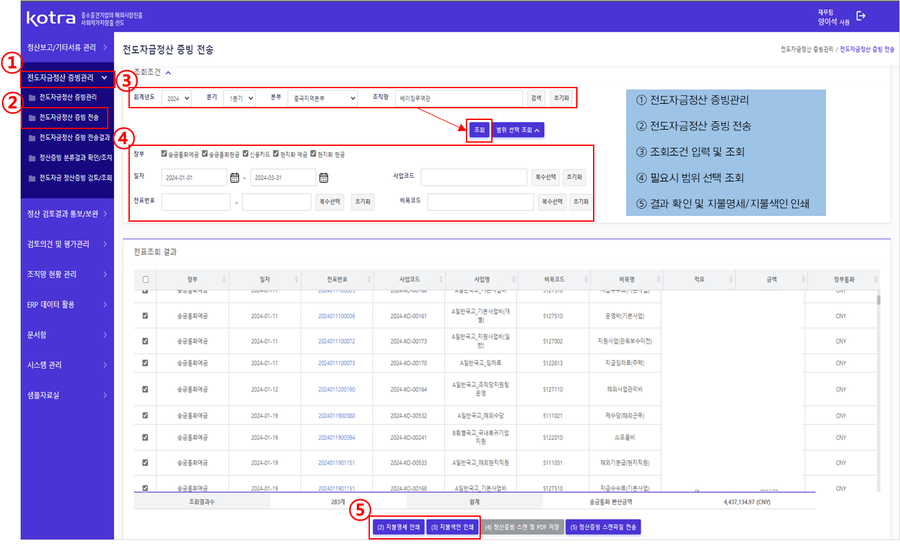
8. 정산 증빙서 제출
8.1. 정리 기준 : 정산증빙시스템에서 지불명세와 지불색인을 출력하고→ 장부별로 지출일자 순서대로 『지불색인 – 증빙 – 지불색인 – 증빙 …』형태로 정리합니다.(증빙이 해당 지불색인 뒷장에 들어가도록)
8.1.1. 지불명세와 지불색인 출력 방법 : 지불명세와 지불색인은 정산증빙관리시스템에서 전도자금정산증빙관리→전도자금정산 증빙 전송 메뉴에서 인쇄 할수 있습니다.
8.2. 시스템에 전송 방법 : 그렇게 정리된 서류를 스캔하고→정산증빙시스템에 전송 합니다. (전송이 안되는경우는 지불색인의 QR코드를 인식하지 못하는 것이므로 해상도를 높여 재인쇄 or 큐알코드가 조금이라도 삐뚤거리지 않게 재인쇄하여 다시 전송 시도하시기 바랍니다.
8.2.1. 시스템에서 증빙을 분류하는 기준 : 지불색인(OR코드) 입니다. 전송하는 파일에 지불색인이 하나만 있으면 해당 지불색인 뒤에 붙은 모든 페이지를 그 전표에 첨부된 증빙으로 인식 하고, 전송하는 파일에 지불색인이 둘 이상 있으면 해당 지불색인과 그 다음 지불색인 사이에 붙은 모든 페이지를 그 전표에 첨부된 증빙으로 인식합니다
8.2.2. 『지불색인 – 증빙 – 지불색인 – 증빙 …』형태로 정리된 증빙서류를 시스템에 전송하는 방법 : 전도자금정산 증빙 전송 메뉴에 <(5) 정산증빙 스캔파일 전송>을 클릭해서 전송하면 됩니다.
8.2.3. 전송이 잘 되었는지 안되었는지 확인하는 방법 : <전도자금정산 증빙관리> 내의 <정산증빙 분류결과 확인/조치> 메뉴에서 분기와 조직망을 선택하고 조회를 하면 <지불색인 있음(o) + 증빙없음(x)> 의 개수와 <지불색인 없음(x) + 증빙없음(x)의 개수를 확인할수 있습니다. 정상적으로 전송이 잘 되었다면 모두 0으로 표시되어야 합니다. 정상적으로 전송이 안되었다면, 전송이 안된 건수가 표시가 될텐데, 이때 '전송일자' 링크를 클릭해서 아래로 스크롤을 내리면 떤 해당 건이 어떤 건인지 확인할수 있습니다.
8.3. 분리정산인 경우 증빙 첨부 방법 : 동일한 증빙에 지불색인이 2개 이상인 경우(=분리정산), 1개의 지불색인 뒤에만 증빙 첨부, 나머지 지불색인에는 증빙이 있는 지불색인의 전표번호만 수기로 기재
8.4. 소유지불 해제건인 경우 증빙 첨부 방법 : 소유지불 해제 건은 증빙 첨부 없이 지불색인만 정리 및 전송하면 됩니다.
8.5. 정산증빙 제출 기한 : 분기종료 다음달 말일까지입니다.
8.6. 제출서류 : 정산증빙제출 기한까지 제출해야 할 서류에는 지불색인과 증빙뿐만 아니라 기타서류도 있는데,
자금잔액명세서, 은행거래명세서, 신용카드거래명세서, 환전증명서, 수표관리대장, 폐기수표사본, 보증금내역, 공용차관리대장, 정산체크리스트 등이 있습니다.
8.7. 증빙 전송이 실패하는 주요 원인 및 해결방법
8.7.1. 지불색인 바코드/QR코드 인식 실패 → 프린트 상태 확인하여 재스캔
8.7.2. 지불색인 인쇄 이후 경리장부 수정이 있는 경우(전표번호 바뀜) → 지불색인 재인쇄
8.7.3. 그외 PC사양, 현지 인터넷 환경, 전송시스템 버전 문제, 파일 형식(PDF), 분기 선택 오류 등→ 재무팀 정산 담당자 연락 또는 IT-SR에 지원 요청
8.8 기타서류 제출 방법 : 기타서류를 제출하는 방법은 <정산보고/기타서류 관리>메뉴 내에 <정산보고/기타서류 전송> 메뉴에서 해당 분기와 조직망을 선택하고 조회하고 기타서류전송(upload) 탭에서 기타서류항목을 선택하여 저장을 하고나면 아래에 기타서류 항목별로 파일을 첨부할수 있게 라인이 생성됩니다. 각 항목별로 파일을 첨부하고 '본사전송' 버튼을 클릭하면 전송이 됩니다.
증빙시스템에서 지불색인 출력 방법

Slide 36
9. 정산 검토결과 조치
9.1. 검토 결과 통보 일정 : 조직망에서 분기종료 다음달 15일까지 관장확정 후 정산보고를 마치고, 30일까지 정산증빙 제출을 마치고나면,
재무팀에서 정산서를 검토하게 되고, 그 검토 결과(지적사항, 보완사항, 참고사항 등)를 정산증빙관리시스템 내의 공문으로 통보를 해드립니다.
9.2 검토결과에 대한 조치필요 사항 : 조직망에서는 지적사항과 보완사항에 대하여 조치를 취해야 하며, 조치기한은 재무팀에서 보낸 정산검토결과 공문이 조직망에 도착한날로부터 20일 이내입니다.

Slide 37
10. 처음 해보는 정산, 이것만은 기억하자!
10.1 첫 정산이라면 더욱 유의해야할 사항
10.1.1. 이번 분기에 정산하려면 이번 분기 혹은 그 이전에 전도를 받아야 한다.
(무역관에서 환입한 돈을 다시 쓰고 싶다면, 본사 예산담당팀과 협의해야 함)
10.1.2. (연말) 올해 발생한 비용은 반드시 올해 정산해야 한다.
→ 4분기는 소유지불 불가, 이전 분기 소유지불 반드시 해제!
10.1.3. 무역관 잔고수준, 그리고 본사 송금일을 늘 기억하자.(특히 연초 잔고부족 자주 발생)
10.1.4. (현지화지역) 평균환율계산? 환전내역 입력 후 항상,그리고 분기마감 전에 반드시 한번 더!
10.1.5. 분기마감(본사 확정)된 경리장부는 변경할 수 없다!
10.1.6. 정산보고기한, 증빙제출기한, 보완사항조치기한을 지키지못하거나, 지적/보완사항 구분없이 2개분기 연속 30건 이상이 된 조직망은 내부통제위원회에 KRI감점 대상으로 상정될수 있다.

Slide 38
10.1.7. 전자금융거래 사기 피해 방지 및 대응 안내! : FA24-4858 참조
10.1.7.1 이메일 사기 조심! 수표 사기 조심! 신용카드 사기 조심!
10.1.8. 자기부담금이 있는 정산을 하는 방식 3가지(자녀교육비, 의료보조비 등)
10.1.8.1. 인보이스를 나누어서, 회사지원분만 지출(자기부담금은 개인이 알아서)
10.1.8.2. 자기부담금을 회사계좌에 입금 후, 회사지원분 합쳐서 지출 : 이체비목 사용
10.1.8.3. 직원 전액 선지출 후, 영수증 근거로 회사지원분 지출(지역 상황에 따라 10.1.8.1 또는 10.1.8.2번으로 처리가 불가능한 경우에 한하며, 부득이 개인에게 지급하는 경우에는 그 사유를 증빙에 기재하고 영수증 첨부 필수. 직원 개인 계좌 내 예치기간 최소화 해야함)
10.1.9. 차액설명 적을 때 주의! : 차액의 해소 시점을 최소화!(다음 분기에 해소한다고 꼭 생각하기!)
10.1.10.정산지침, 사용자 매뉴얼(매뉴얼 경로 : Wink 2.0 게시판 → K-System ERP → 사용매뉴얼 )과 친해지자
10.1.11. 스캔을 잘해주세요! 좌우측 상단 부분(데이터, QR코드) 훼손 NO!

Slide 39
11. 주요 정산 오류 사례
11.1. 이체비목(케이스별 장부기입 방법)
11.1.1 예금장부에 입금하고 현금장부에서 지출하는 경우
- 입금 시 : 예금장부에 “이체” 비목으로 입금처리
- 현금 지출 시 : 예금장부에서 “이체” 비목으로 출금처리
장부 대체 : 출금 - 현금장부, 입금 – 예금장부
11.1.2. 현금장부에 입금하고 예금장부에서 지출하는 경우
- 입금 시 : 현금장부에 “이체” 비목으로 입금처리
- 예금 지출 시 : 현금장부에서 “이체” 비목으로 출금처리
장부 대체 : 출금 – 예금장부, 입금 – 현금장부
11.1.3. 현금 또는 예금장부에 입금하고 신용카드장부에서 지출하는 경우
- 입금 시 : 현금 또는 예금 장부에 “이체” 비목으로 입금처리
- 신용카드 지출 시 : 신용카드장부에서 “이체” 비목으로 출금처리
- 신용카드 결제 시 : 현금 또는 예금장부에 “이체” 비목으로 출금처리,
신용카드장부에 “이체” 비목으로 입금처리
* (주의) 신용카드 대금납부건의 장부간 대체 입력 시 위에서 입력한 이체비목 금액은 차감하고 입력

Slide 40
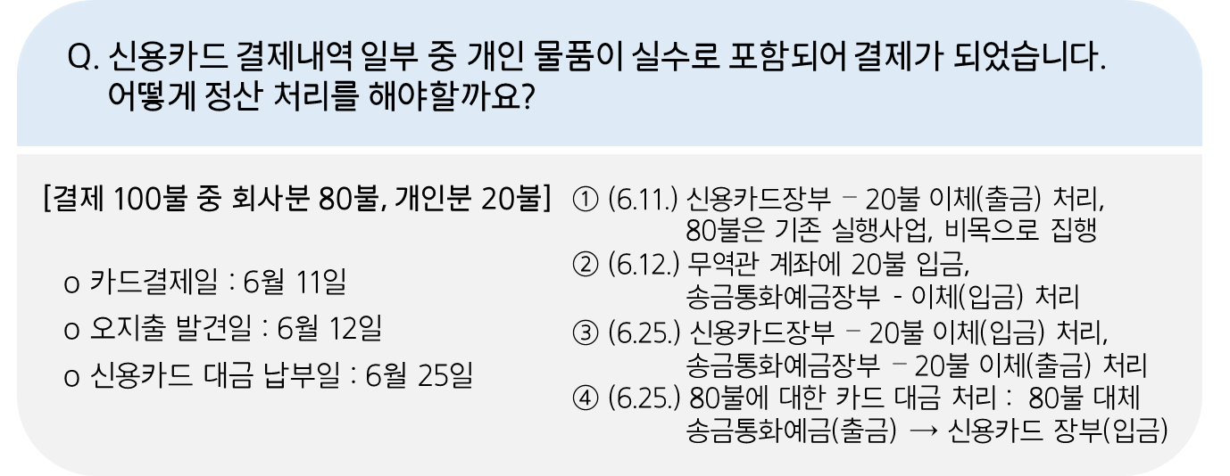
11.1.3.1 현금 또는 예금장부에 입금하고 신용카드장부에서 지출하는 경우의 실제 사례
- 무역관 문의: 신용카드 결제내역 일부 중 개인 물품이 실수로 포함되어 결제가 되었습니다. 어떻게 정산 처리를 해야할까요? - 무역관 상황: 결제 100불 중 회사분 80불, 개인분 20불 / 카드결제일 : 6월 11일 / 오지출 발견일 : 6월 12일 / 신용카드 대금 납부일 : 6월 25일 - 처리방법: ① (6.11.) 신용카드장부 – 20불 이체(출금) 처리,
80불은 기존 실행사업, 비목으로 집행
② (6.12.) 무역관 계좌에 20불 입금,
송금통화예금장부 - 이체(입금) 처리
③ (6.25.) 신용카드장부 – 20불 이체(입금) 처리,
송금통화예금장부 – 20불 이체(출금) 처리
④ (6.25.) 80불에 대한 카드 대금 처리 : 80불 대체
송금통화예금(출금) → 신용카드 장부(입금)
현금 또는 예금장부에 입금하고 신용카드장부에서 지출하는 경우의 실제 사례

Slide 41
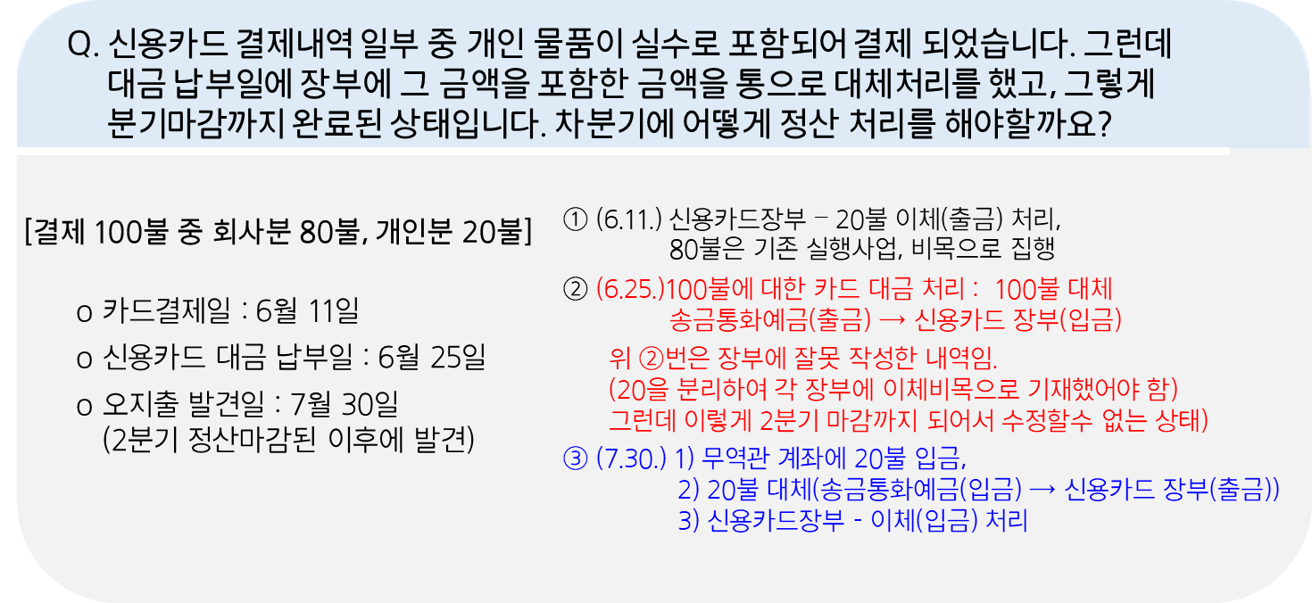
11.1.3.2 현금 또는 예금장부에 입금하고 신용카드장부에서 지출하는 경우의 실제 사례(심화_오정산상태로 분기마감이 된경우)
- 무역관 문의: 신용카드 결제내역 일부 중 개인 물품이 실수로 포함되어 결제 되었습니다. 그런데
대금 납부일에 장부에 그 금액을 포함한 금액을 통으로 대체처리를 했고, 그렇게
분기마감까지 완료된 상태입니다. 차분기에 어떻게 정산 처리를 해야할까요? - 무역관 상황: 결제 100불 중 회사분 80불, 개인분 20불 / 카드결제일 : 6월 11일 / 신용카드 대금 납부일 : 6월 25일 / 오지출 발견일 : 7월 30일 (2분기 정산마감된 이후에 발견) - 처리방법: ① (6.11.) 신용카드장부 – 20불 이체(출금) 처리,
80불은 기존 실행사업, 비목으로 집행
② (6.25.)100불에 대한 카드 대금 처리 : 100불 대체
송금통화예금(출금) → 신용카드 장부(입금)
위 ②번은 장부에 잘못 작성한 내역임.
(20을 분리하여 각 장부에 이체비목으로 기재했어야 함)
그런데 이렇게 2분기 마감까지 되어서 수정할수 없는 상태)
③ (7.30.) 1) 무역관 계좌에 20불 입금,
2) 20불 대체(송금통화예금(입금) → 신용카드 장부(출금))
3) 신용카드장부 - 이체(입금) 처리
현금 또는 예금장부에 입금하고 신용카드장부에서 지출하는 경우의 실제 사례(심화_오정산상태로 분기마감이 된 경우)

Slide 42
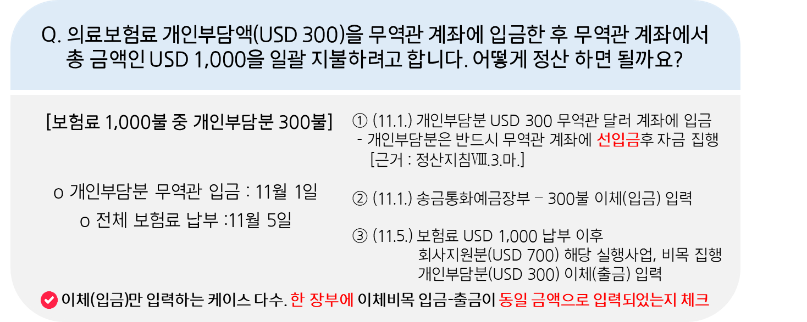
11.1.1.1 예금장부에 입금하고 현금장부에서 지출하는 경우 실제 사례
- 무역관 문의: 의료보험료 개인부담액(USD 300)을 무역관 계좌에 입금한 후 무역관 계좌에서
총 금액인 USD 1,000을 일괄 지불하려고 합니다. 어떻게 정산 하면 될까요?
- 무역관 상황: 보험료 1,000불 중 개인부담분 300불 / 개인부담분 무역관 입금 : 11월 1일 / 전체 보험료 납부 :11월 5일
- 처리방법: ① (11.1.) 개인부담분 USD 300 무역관 달러 계좌에 입금 개인부담분은 반드시 무역관 계좌에 선입금후 자금 집행 [근거 : 정산지침Ⅷ.3.마.]
② (11.1.) 송금통화예금장부 – 300불 이체(입금) 입력
③ (11.5.) 보험료 USD 1,000 납부 이후
회사지원분(USD 700) 해당 실행사업, 비목 집행
개인부담분(USD 300) 이체(출금) 입력
※이체(입금)만 입력하는 케이스 다수. 한 장부에 이체비목 입금-출금이 동일 금액으로 입력되었는지 체크
예금장부에 입금하고 현금장부에서 지출하는 경우 실제 사례

Slide 43
11.2. 소유지불
11.2.1 소유지불이란?
- 본사 자금전도 전에 무역관 보유자금으로 선집행 하는 것
- 입력방법 : Z기타_비통제항목/전도조정(소유지불)
- 반드시 소유지불 처리 전 본사 전도예정부서의 승인을 득한 후 증빙에 승인공문 문서번호 기재
- 차분기 정산 시 소유지불로 설정한 금액을 우선적으로 해제
- 4분기에는 소유지불 지출 처리 불가(해제만 가능)
11.2.2. 자산을 소유지불로 구입한 경우 주의사항
- 소유지불 지출 시에는 자산번호 입력 X(자금성격을 자산구입비로 입력 X)
- 소유지불 해제 시에 자산번호 입력

Slide 44
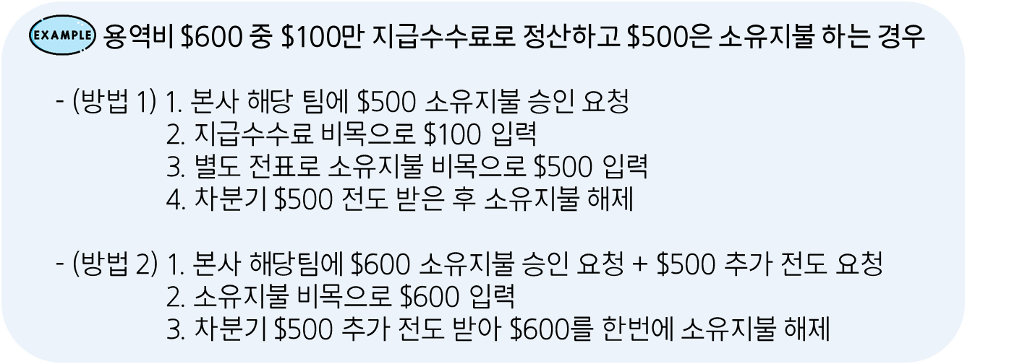
11.2.3 분리정산으로 소유지불 처리하는 경우 주의사항
- 분리정산 내역에 포함된 소유지불 건은 별도 전표로 생성 - (예시) 용역비 $600 중 $100만 지급수수료로 정산하고 $500은 소유지불 하는 경우
- (방법 1) 1. 본사 해당 팀에 $500 소유지불 승인 요청
2. 지급수수료 비목으로 $100 입력
3. 별도 전표로 소유지불 비목으로 $500 입력
4. 차분기 $500 전도 받은 후 소유지불 해제
- (방법 2) 1. 본사 해당팀에 $600 소유지불 승인 요청 + $500 추가 전도 요청
2. 소유지불 비목으로 $600 입력
3. 차분기 $500 추가 전도 받아 $600를 한번에 소유지불 해제
분리정산으로 소유지불 처리하는 경우 예시

Slide 45
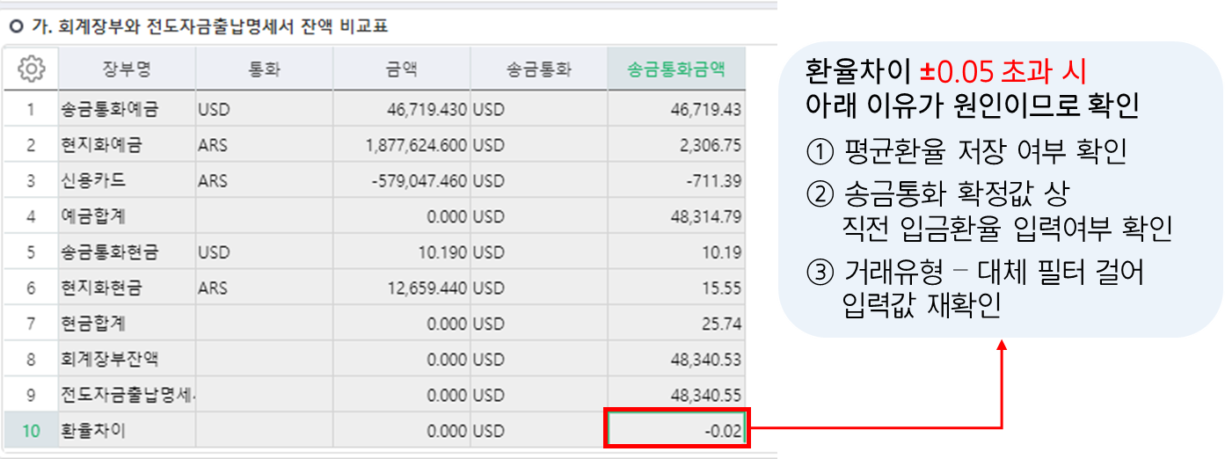
11.3. 환율(현지화 사용 무역관)
11.3.1 용어설명
11.3.1.1 송금통화 확정값
11.3.1.1.1 현지화로 집행한 금액을 분기 마감 전에 미리 송금통화로 확정한 금액.
11.3.1.1.2. 규정 또는 지침상 송금통화 정액으로 산출단가가 이미 확정되어 있는 건(급식보조비, 출장비,해외근무수당 등)을 현지화로 지급하는 경우 직전 입금환율 적용하여 송금통화 확정값 입력해야 함.
11.3.1.1.3. 사업 종료로 더 이상 집행이 필요 없어 정산 금액을 미리 확정하고자 하는 경우에는, 현 평균환율을 적용(입금환율이 아닌)하여 송금통화 확정값을 일괄 입력 할수 있음
11.3.1.1.4. 다만, 송금통화 확정값을 입력할때 직전 입금환율을 미적용(=대신 평균환율 적용)을 과도하게 하면, 환율 차이가 커질뿐만 아니라 환율 오류 발생을 야기하니 반드시 필요할 때만 사용 (ex. 사절단 등 별도 정산 사업의 분기전 금액 확정 필요 등)
11.3.2. 환율 차이 : 자금잔액명세서 상 차이 ±0.05 이하 인것을 확인 후 장부 확정 해야 함
* 환율 차이 과도할 시 장부 확정 처리 불가하니 유의 요망
ERP 환율 차이 확인 방법

Slide 46
11.3.1. 적용 환율
① 지급단가가 송금통화별로 정해진 경우 (ex. 급식보조비, 자녀교육비 등)
- 현지화 지급 시 최근 입금(환전) 환율 적용
② 지급단가가 USD로 정해져있는 경우 (ex. 국외여비)
- 현지화 지급 시 USD → 송금통화 (최초고시 매매기준율 적용 (우리은행 기준환율 = 하나은행 매매기준율)) → 현지화 (최근 입금(환전) 환율 적용)
③ 원화로 지출한 경우 (ex. 국내출장 중 실비 정산 건 등)
- KRW → 송금통화 (최초고시 매매기준율 적용 (우리은행 기준환율 = 하나은행 매매기준율)) → 현지화 (최근 입금(환전) 환율 적용)
최초고시 매매기준율 확인방법

Slide 47
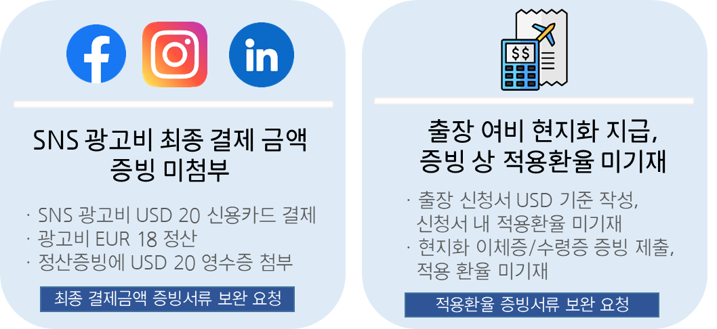
11.3.2 환율 적용 후 집행 시 유의사항
- 증빙에 적용환율 증빙 첨부 또는 기재 필수이나 누락 건 다수
- 사례1: SNS 광고비 최종 결제 금액 증빙 미첨부 (상황) SNS 광고비 USD 20 신용카드 결제 / 광고비 EUR 18 정산 / 정산증빙에 USD 20 영수증 첨부
(결과) 최종 결제금액 증빙서류 보완 필요
- 사례2: 출장 여비 현지화 지급, 증빙 상 적용환율 미기재 (상황) 출장 신청서 USD 기준 작성했으나 신청서 내 적용환율 미기재 / 현지화 이체증 및 수령증 증빙 제출했으나 적용 환율 미기재
(결과) 적용환율 증빙서류 보완 필요
증빙 시, 적용환율 증빙 첨부 또는 기재 필수이나 누락 건 예시

Slide 48
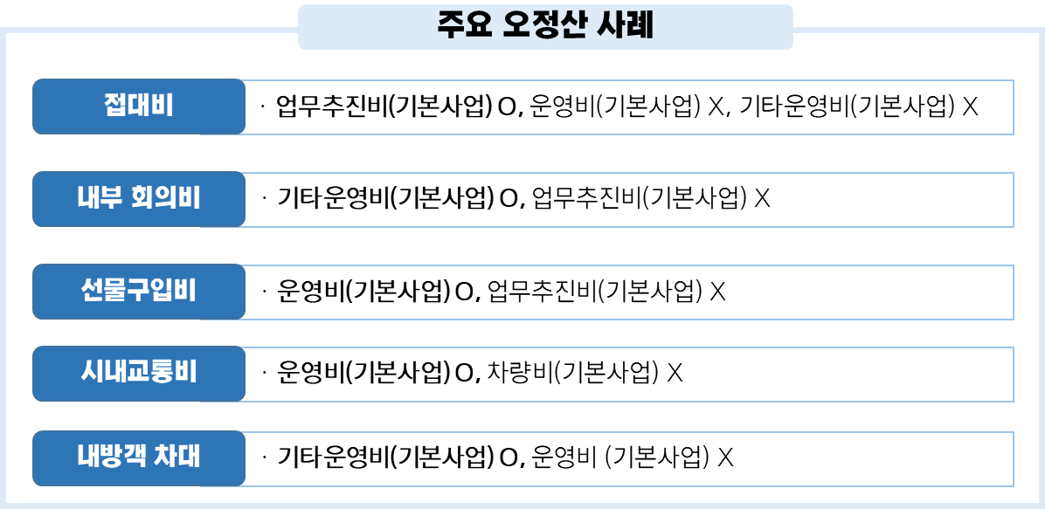
11.4. 기본사업비
11.4.1. 기본사업비 분류 기준 : ND25-231 참고(단일비목이던 기본사업비를 지출 성격에 맞춰 재분류)
기본사업비 분류 기준
보조비목 | KOTRA 결산비목 | 기본사업비 정산분류
인건비 | 지급수수료(기본사업) | 사환, 운전기사 수당, 보험, 고용주세, 퇴충금
운영비 | 운영비(기본사업) | 1. 각종 수수료 : 카드·계좌 수수료, 우편·통관비용, 배송료, 이체수수료, 줌(ZOOM) 등 2. 소모품 : 사무용품 등 3. 지급 수수료 : 번역, 회계, 세무, 법률자문 등 수수료 4. 수리비 : 비품 등 수선비 5. 관옥비용 : 전화, 인터넷 등 통신비, 청소, 소독, 보안 비용 등(세금과 공과금은 제외) 5. 도서인쇄비 : 서적, DB 이용, 신문, 자료 구매 등 6. 공고료 : 광고 게재료, 공고 비용 등 7. 가입비 : 협회 가입비, 정기회비(한인회, 상공회의소 등) 8. 당일 외부와의 업무협의를 위해 필요한 관할지 이동경비, 단순 시내교통비
운영비 | 세금과공과(기본사업) | 1. 세금 : 재산세, 무역관 법적지위 관련 세금 2. 관옥 공과금 : 관옥 관리비, 유틸리티(전기, 가스, 수도, 보험)
운영비 | 지급임차료(기본사업) | 상담장, 시설, 장비, 물품(복사기 등 사무용품) 임차료
운영비 | 차량비(기본사업) | 공용차 비용 : 주유대, 차량 점검·세차비, 주차비, 공용차량 보험료 등
운영비 | 기타운영비(기본사업) | 특근야식대, 내방객 차대
여비 | 국외여비(기본사업) | 항공임, 여비(숙박비, 일비), 출장기안이 있는 출장 관련 교통비(택시, 시내버스) 등
업무추진비 | 업무추진비(기본사업) | 간담회, 워크샵, 기부금, 접대비 등
주요 오정산 사례

Slide 49
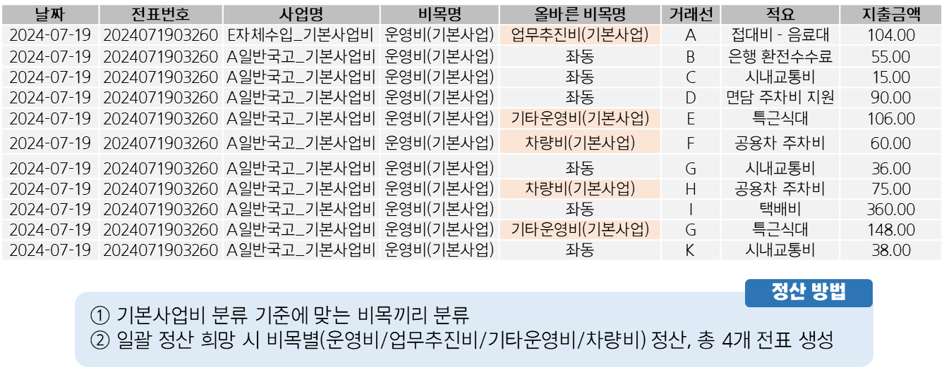
11.4.2 소액경비 일괄 정산 시 : 비목별 정산 필요
- (정산방법) ① 기본사업비 분류 기준에 맞는 비목끼리 분류
② 일괄 정산 희망 시 비목별(운영비/업무추진비/기타운영비/차량비) 정산, 총 4개 전표 생성
- (오정산 예시) 7.19 소액현금 지출 건을 운영비(기본사업)으로 일괄 정산
오정산 예시 및 소액현금 지출건 정산 방법

